Slide 1
Математика
1 клас
Урок 12
Математика
Число і цифра 3.
Попереднє і наступне числа

Slide 2
Налаштування на урок
Обери смайлик, що передає твій настрій на початку уроку

Slide 3
Числова розминка. Лічба від 0 до 10 в порядку зростання

Slide 4
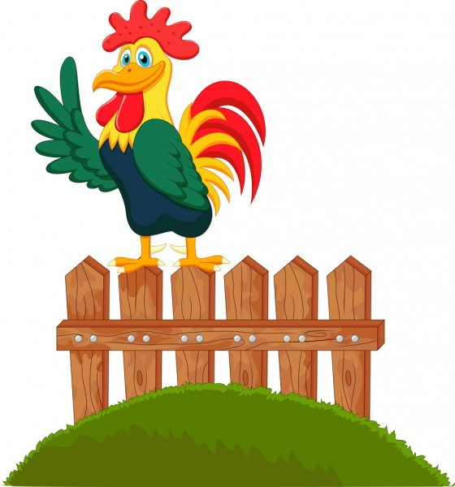
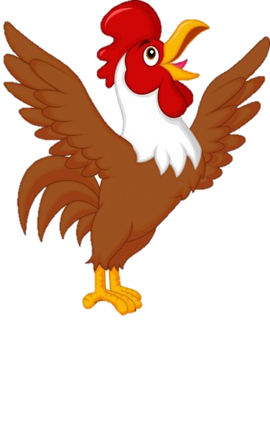
Підготовчі вправи. Віршована задача
Півень залетів на тин,
А за ним іще один.
Скільки півників усіх?
Полічить-но швидше їх.
1 і 1 — це 2.
Півників стало на одного більше,
або стільки ж та ще один.
2 більше, ніж 1.

Slide 5
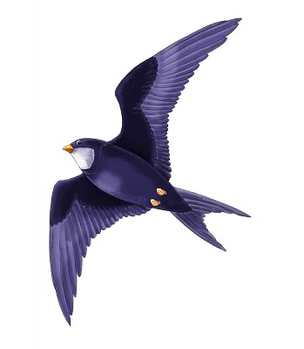
Підготовчі вправи. Математичне завдання
По небу летіли горобець, ластівка і джміль.
Скільки всього летіло птахів?
Джміль – не птах
2 — це 3 без 1.
Не птах

Slide 6
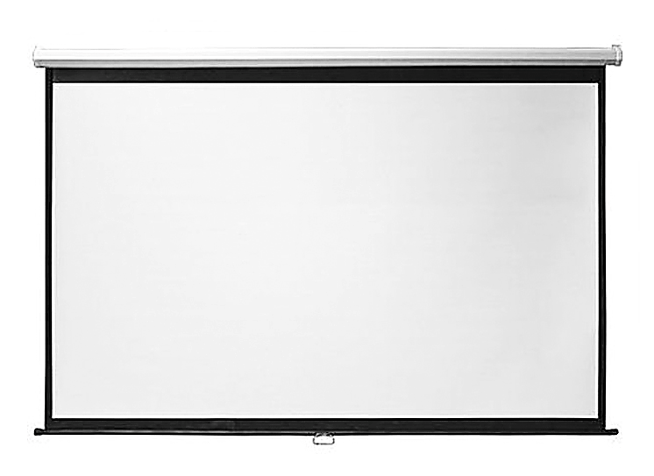
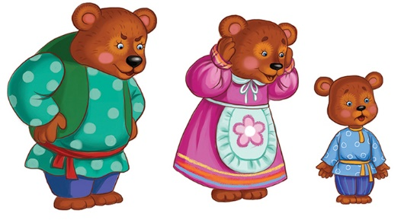
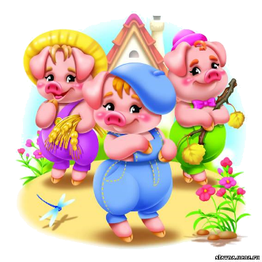
Мотивація навчальної діяльності. Робота з ілюстраціями
Про що йдеться у казках?
Чи можуть казки чогось навчити?
Скільки персонажів зображено на кожній ілюстрації? Чи знайомі вам ці герої?

Slide 7
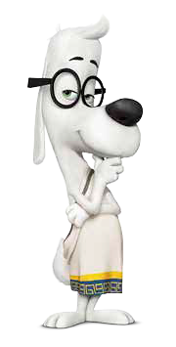
Мотивація навчальної діяльності. Число 3 у давніх народів
Був час, коли найбільшим числом уважали число 3. Про це свідчить той факт, що числа, менші від трьох, мали окрему назву: один – сонце або місяць, два – очі, вуха, крила, руки. Число З позначали словом «багато». Звідси походять різні прислів'я, заклинання, благословення: «Ходила три дні та виходила злидні», «Набрався три копи лиха», «Бог любить трійцю», «Тричі благословенний» і т. ін.
Навколо числа три створювали легенди, повір’я. «Три» вважали числом божественним, священним, символом досконалості.

Slide 8
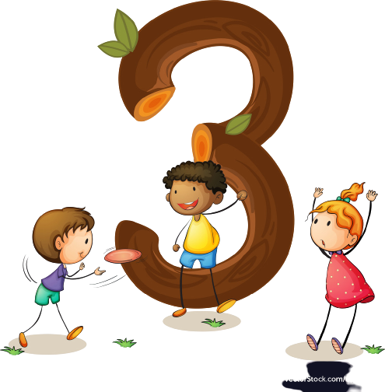
Повідомлення теми та завдань уроку
Сьогодні ми будемо вивчати це «священне» число 3.
Ознайомимося з цифрою З та дізнаємося про склад числа 3.
Подивіться
Раз гачок і два гачок,
А між ними – язичок.
Цифра нас зачарувала.
Ну а ми її впізнали.
Трійка

Slide 9
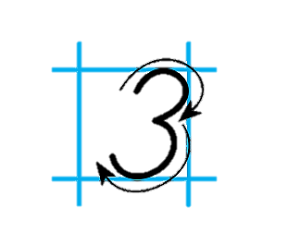
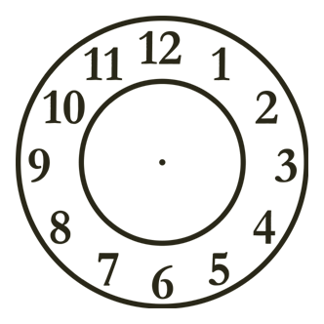
Число і цифра 3
Що зображено на малюнку?
Підручник.
Сторінка
14

Slide 10
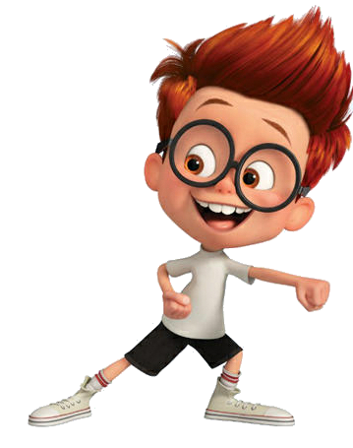
Число і цифра 3
2 і 1 – це 3.
Як утворюється число 3?
Скільки кілець у пірамідці?
3
2
Посібник.
Сторінка
14
1

Slide 11
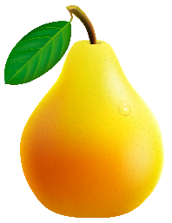
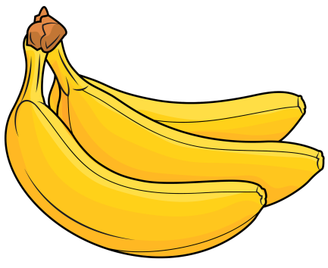
Число і цифра 3
Чого на малюнку є по 3?
Посібник.
Сторінка
14

Slide 12
«Число чи цифра»
Кількість порахованих
предметів — це …
число
На письмі число записують за допомогою значка, який називається …
цифра
Коли записують кількість предметів,
використовують …
цифри
Коли запитують скільки, то називають …
число

Slide 13
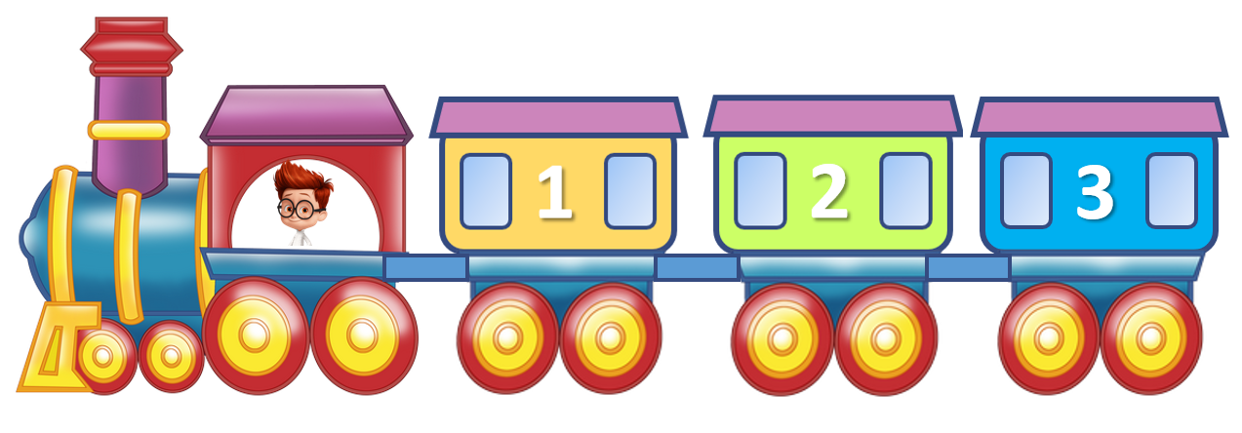
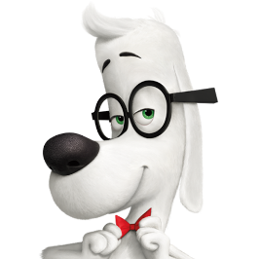
Поняття «третій»
Якого кольору третій вагон у потязі?
Числа 1 і 3 – «сусіди» числа 2.
Число 1 попереднє щодо числа 2.
Число 3 наступне
щодо числа 2.
Посібник.
Сторінка
14

Slide 14
Руханка

Slide 15
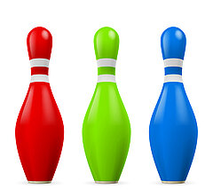
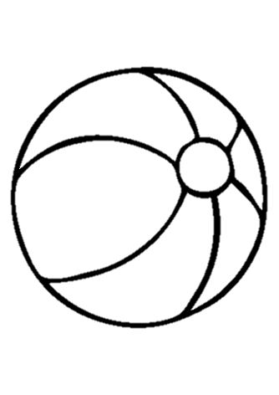
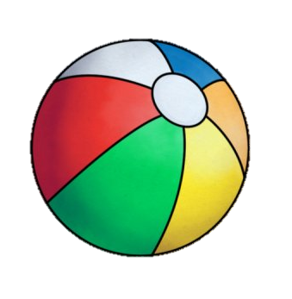
Завдання для кмітливих
Скільки кеглів на малюнку?
Обведи відповідне число. Намалюй три м’ячі.
1 2 3 4
Зошит.
Сторінка
11

Slide 16
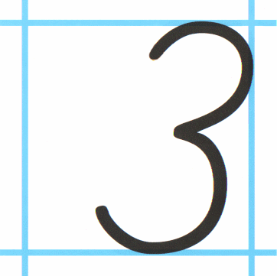
Методика написання цифри «3»

Slide 17
Письмова вправа
Допиши за зразком.
Посібник.
Сторінка
11

Slide 18
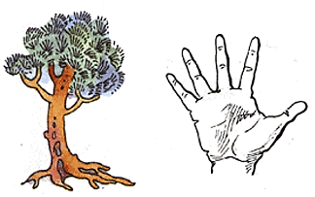
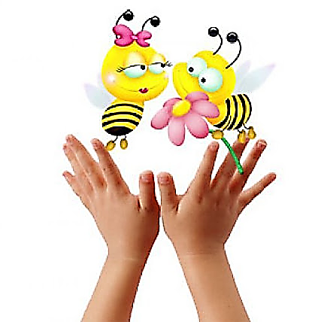
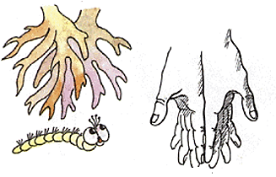
Пальчикова гімнастика. Вправа «Деревце»

Slide 19
Розпізнавання геометричних фігур
Скільки трикутників на малюнку?
Зошит.
Сторінка
14

Slide 20
Завдання для кмітливих
Зафарбуй третю зліва фігуру в кожному рядку геометричних фігур.
Посібник.
Сторінка
11

Slide 21
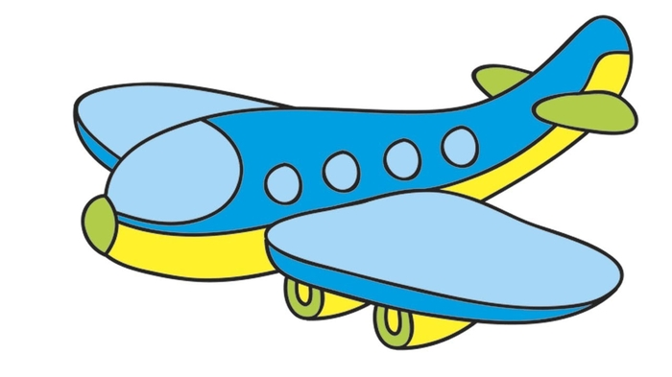
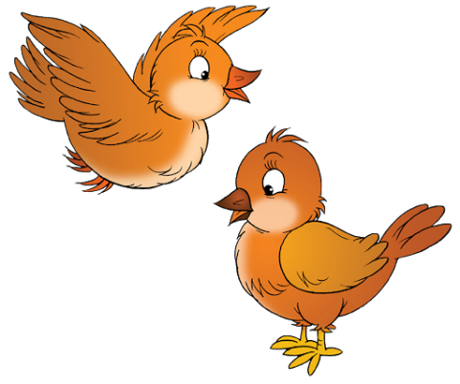
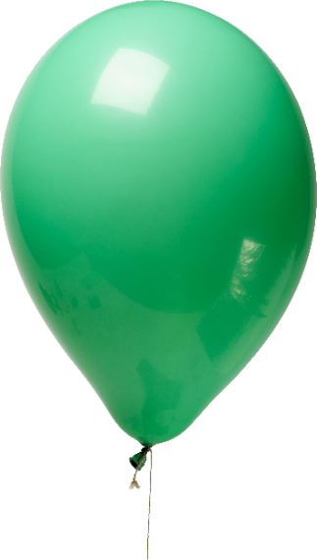
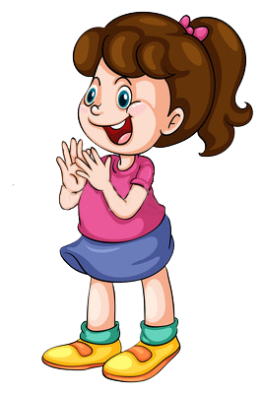
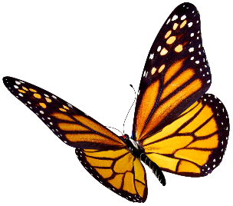
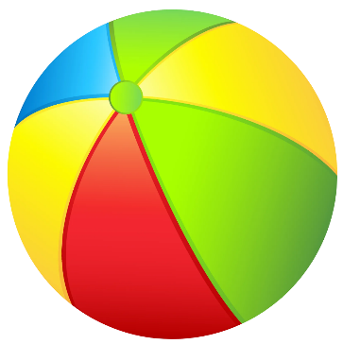
Гра «Злови трійку»
Зловіть оплесками три предмети.

Slide 22
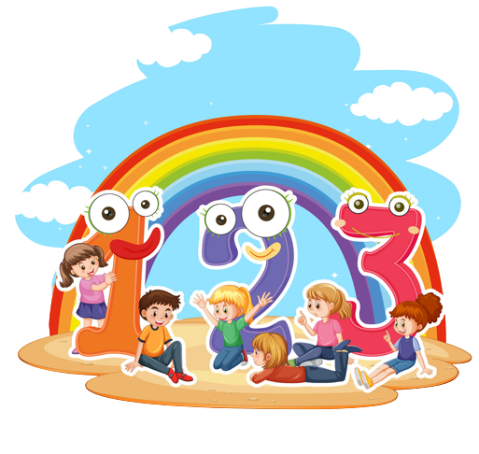
Вправа на увагу
Розглянь зображення та знайди 3.
Якого вона кольору?

Slide 23
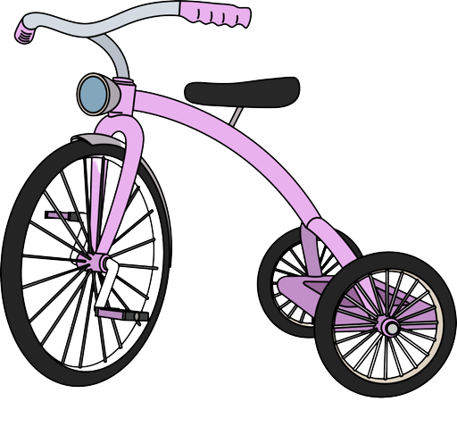
Завдання для кмітливих
Чого не буває без 3?

Slide 24
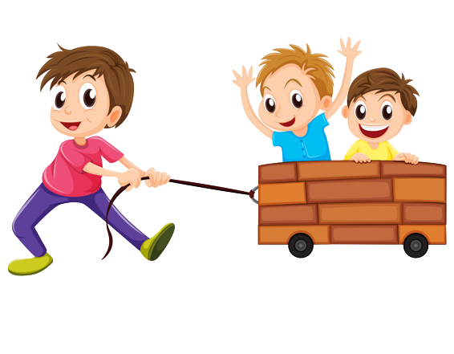
Гра «Хто у якій сорочці?»
Є у мами три синочки, Усі троє у сорочках. У Миколи — не зелена, Не червона у Петра; Наймолодшому синочку Мама жовту одягла. У найстаршого, Антона, Теж сорочка не червона. Відгадай, в якій сорочці Кожен з маминих синочків.
Антон — у зеленій, Петро — у жовтій, Микола — у червоній

Slide 25
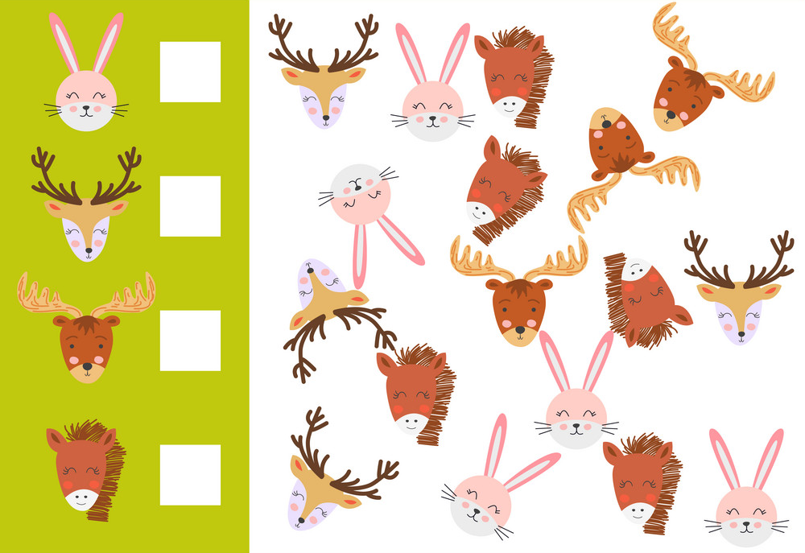
Обчислюємо
5
Порахуй, кого скільки є на малюнку?
4
3
5

Slide 26
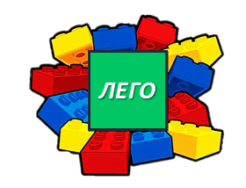
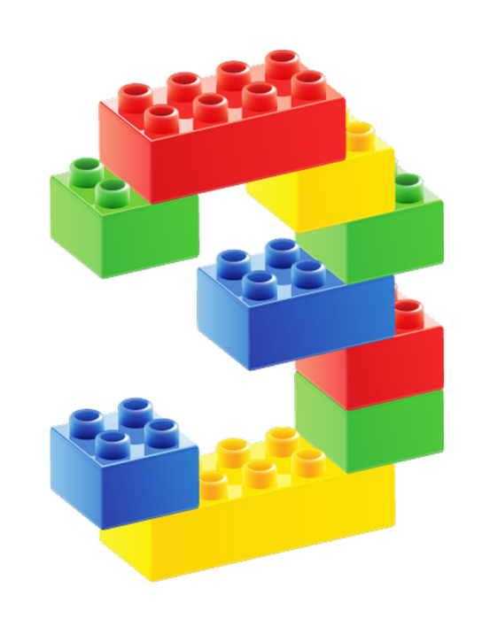
Робота з конструктором «LEGO»
LEGO

Slide 27
Рефлексія. Вправа «Панда-дослідник»
Про що ви дізналися на уроці?
Що навчилися робити?
Що сподобалося на уроці найбільше?
Що ви знаєте про число 3?

